Slide 1
Blockchain e os desafios da inovação aberta e multidisciplinar
Rodrigo Lima Verde Leal
Desenvolvedor do Ecossistema Blockchain

Slide 2
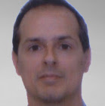

Quem?
Rodrigo L. V. Leal
- Especialista em Marketing de Produto
Engenheiro Eletricista (UNICAMP), especialista em Administração (FGV-SP) e mestre em Política Científica e Tecnológica (UNICAMP). Pesquisador do CPqD responsável por propor projetos de Transformação Digital envolvendo IoT, IA e Blockchain e por desenvolver o ecossistema em torno dessas tecnologias disruptivas.

Slide 3

Blockchain e DLT
POTENCIALMENTE DISRUPTIVOS

Slide 4




Desafios
COMPLEXOS
MULTIDISCIPLINARES
Diversidade de plataformas.
Interoperabilidade e padronização.
Mecanismos de tolerância a falha e consenso.
Confiança e prestação de conta.
Segurança cibernética.
Grande quantidade de papéis.
Vários modelos de negócio para cada papel.
Diferentes modelos de organização da rede distribuída: centralizado, federado e consorciado.
Grande quantidade de mercados alvo.
Atendimento a leis setoriais.
Atendimento a leis gerais de proteção de dados.
Indefinição regulatória em vários países.

Slide 5



E agora, José?

Slide 6


Projetos
Gerar novo conhecimento sobre implicações comerciais, gerenciais e sociais das tecnologias blockchain.
  P&D com parceiros.
  Pesquisa acadêmica.
  Pesquisa aplicada.

Slide 7


Educação
Promover compreensão da tecnologia blockchain e seu potencial de negócio para diferentes partes interessadas.
  Promover compreensão.
  Foco em áreas selecionadas.
  Incluir tecnologia e negócios.

Slide 8


Prototipação
Desenvolver protótipos para avaliar conceitos de blockchain e aplicabilidade em processos de negócio existentes.
  Desenvolvimento de protótipos.
  Projetos piloto para PoC.
  Integração de aplicações.

Slide 9


Comunidade
Construir uma comunidade forte de especialistas, corporações, especialistas em indústrias e talentos empreendedores.
  Troca de conhecimento.
  Mesas redondas de especialistas.
  Encontros / meetups regulares / hackathons / bootcamps.
  Conferências.

Slide 10


Startups
Envolver talentos empreendedores.
  Suportar startups.
  Acompanhar startups.
  Suporte regulatório.

Slide 11


Internacionalização
Missões, hackathons, programas de pesquisa e projetos conjuntos.
  Conexão com hubs de blockchain.
  Parceria com instituições internacionais.
  Projetos cooperados.

Slide 12
Como se engajar...
VOCÊ

Slide 13
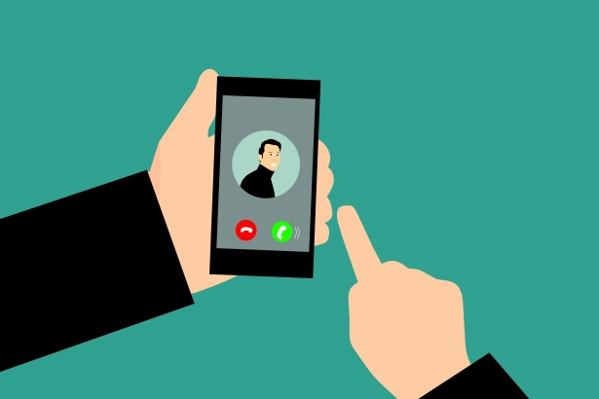

...conosco
+55 19 996 096 208
rodleal@cpqd.com.br

Slide 14


